Slide 1
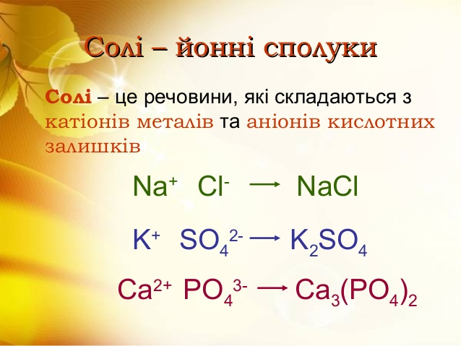

Slide 2
1. Складіть формули солей.
Дайте назву за сучасною номенклатурою
Назва кислотного залишку | Na | Mg
Нітрат
Карбонат
Ортофосфат
Сульфат
Хлорид

Slide 3
Відповіді на складання формул солей:
Назва кислотного залишку | Na | Mg
Нітрат | NaNO₃ | Mg(NO₃)₂
Карбонат | Na₂CO₃ | MgCO₃
Ортофосфат | Na₃PO₄ | Mg₃(PO₄)₂
Сульфат | Na₂SO₄ | MgSO₄
Хлорид | NaCl | MgCl₂

Slide 4
2. Знайдіть відповідність між хімічними формулами та назвами солей:
№ з/п | Хімічна формула солі | Назва солі
1 | NaBr | А | Калій сульфіт
2 | CaCO₃ | Б | Калій хлорид
3 | KCl | В | Натрій бромід
4 | MgSO₄ | Г | Алюміній ортофосфат
5 | AlPO₄ | Д | Магній сульфат
6 | K₂SO₃ | Е | Кальцій карбонат

Slide 5
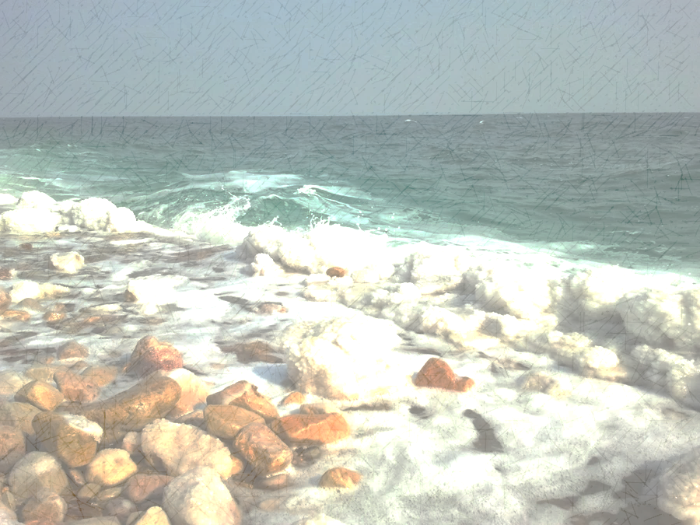
Тема уроку
Солі:
фізичні властивості, поширеність в природі і застосування

Slide 6
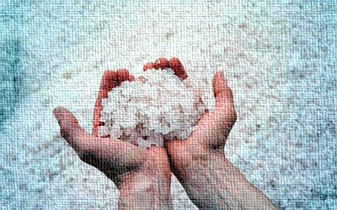
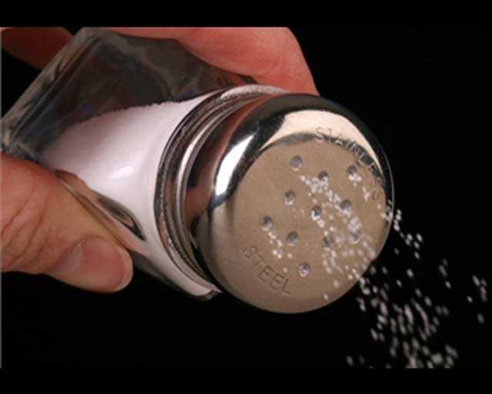
Епіграф уроку
Як без сонця не родить жито.
І без вітру вода не шумить.
Так не можна без солі жити
І не можна нічого творить.

Slide 7
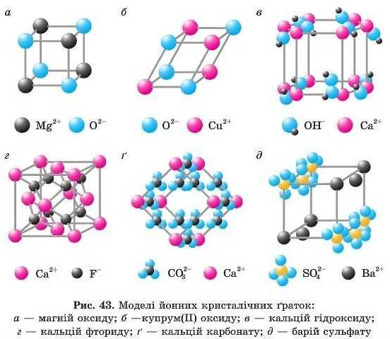
Кристалічні гратки солей

Slide 8
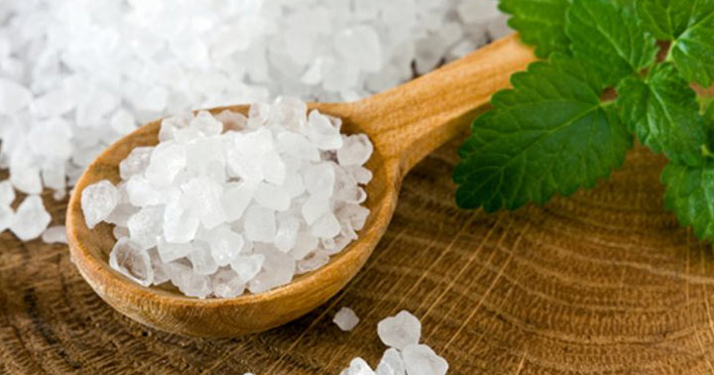
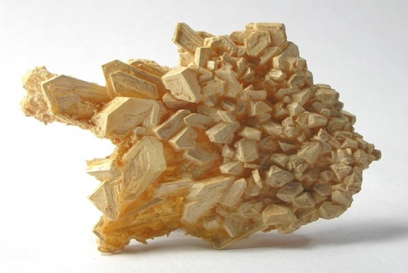
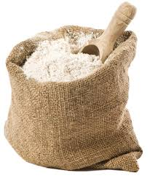
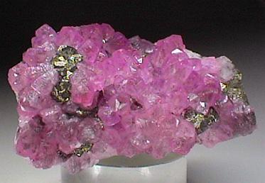
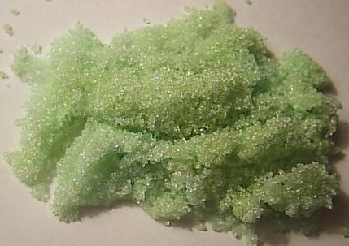
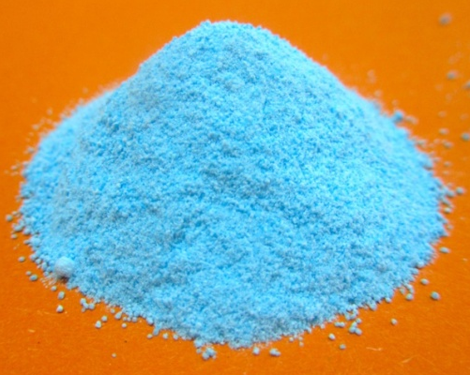
Фізичні властивості солей
* За агрегатним станом тверді речовини
*Мають високу температуру плавлення
*Більшість розчинні у воді, деякі малорозчинні і нерозчинні
*Більшість безбарвні, деякі можуть мати характерне забарвлення і запах

Slide 9
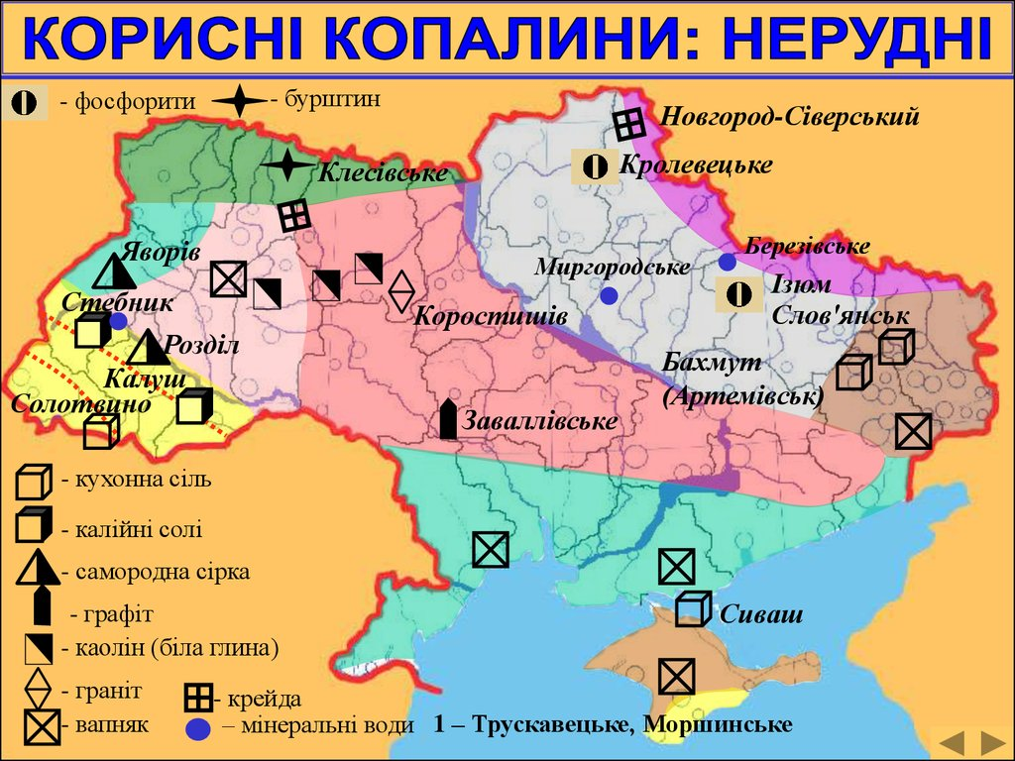

Slide 10

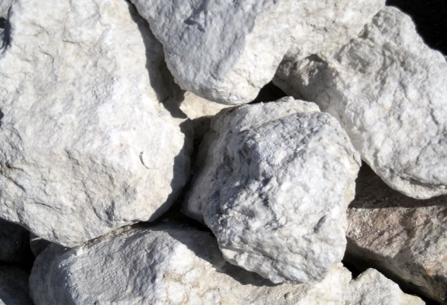
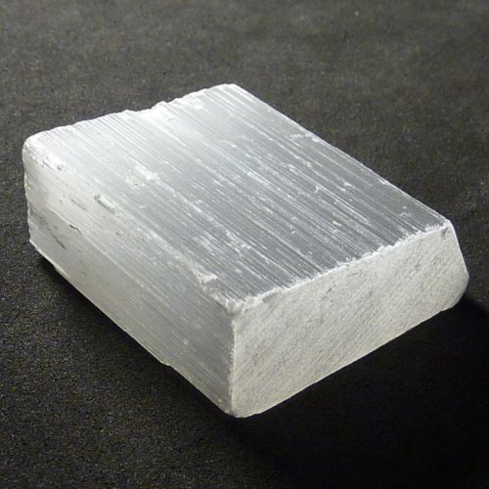
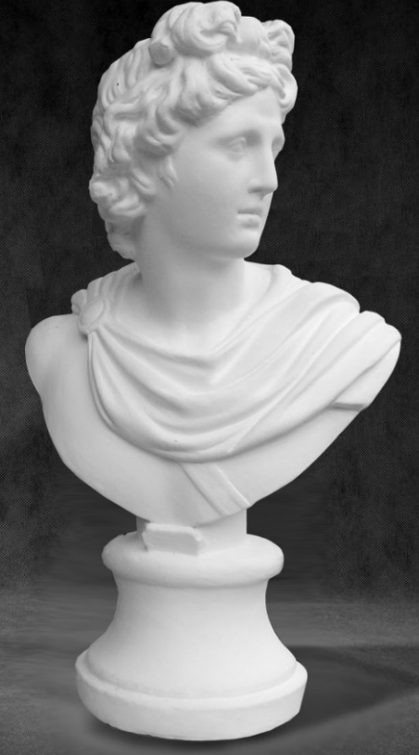
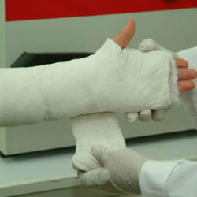
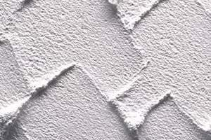
Кальцій сульфат CaSO₄
Гіпс CaSO₄ • 2H₂O
CaSO₄ • 0,5H₂O

Slide 11
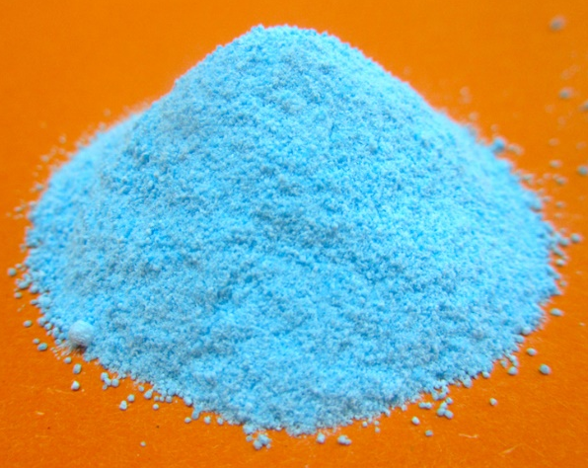
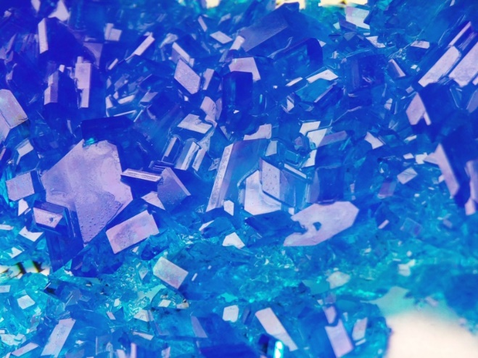
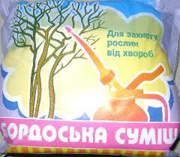
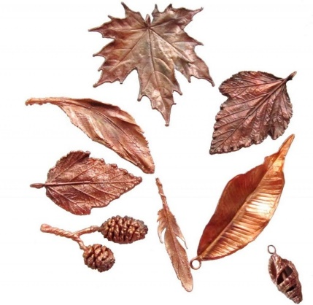
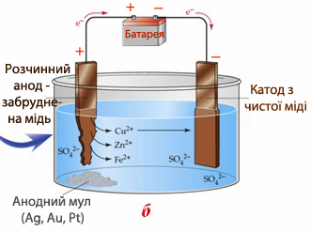
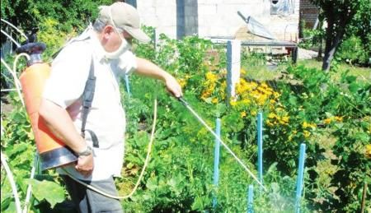
Купрум (II) сульфат CuSO₄
Мідний купорос
CuSO₄ • 5H₂O

Slide 12
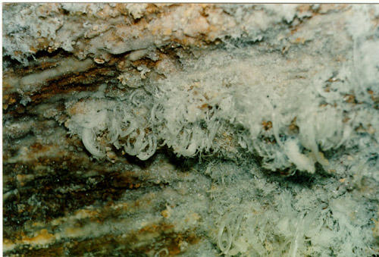

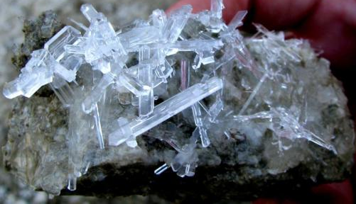
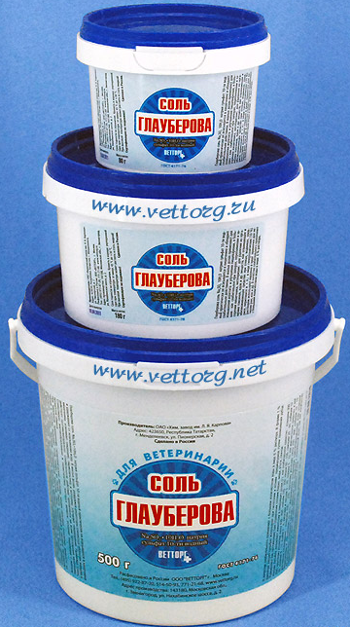
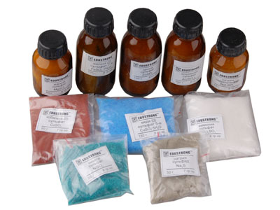
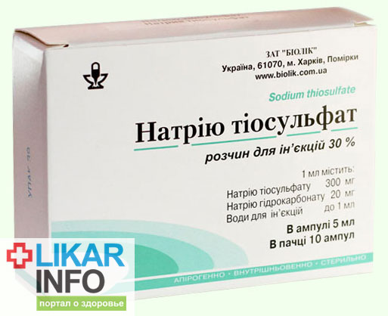
Натрій сульфат Na₂SO₄
Мірабіліт
Na₂SO₄ • 10H₂O

Slide 13
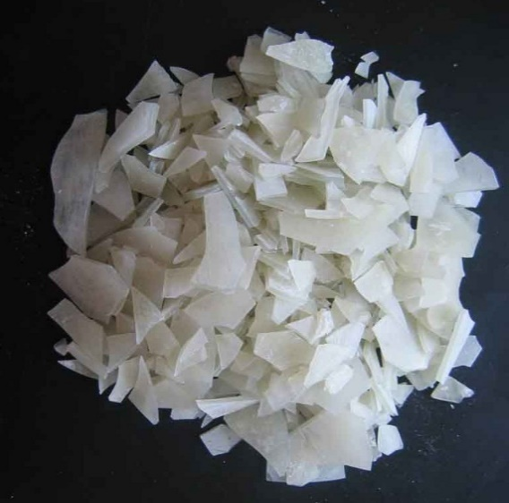

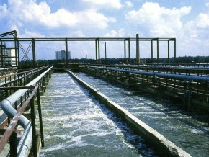
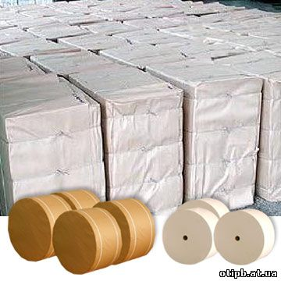
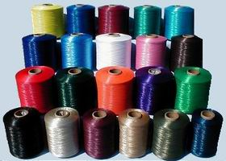
Алюміній сульфат
Al₂(SO₄)₃

Slide 14
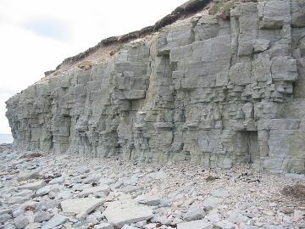
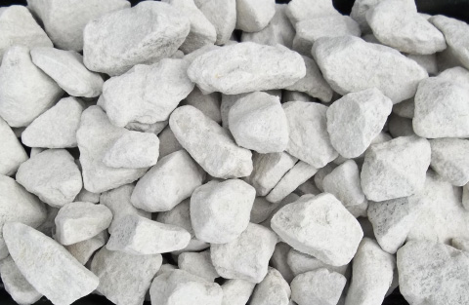
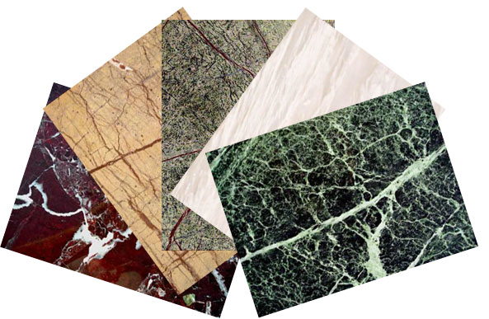
Кальцій карбонат СAСО₃
Кальцит
Крейда
Вапняк :
будівельний матеріал
виробництво скла
Мармур :
оздоблювальний матеріал
виробництво плит

Slide 15
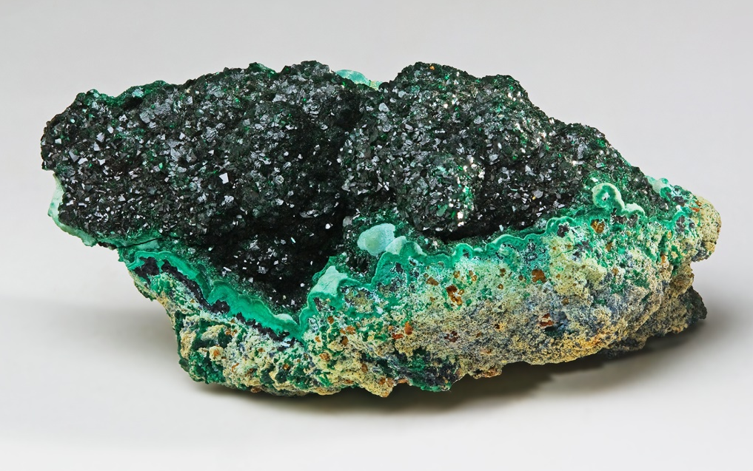
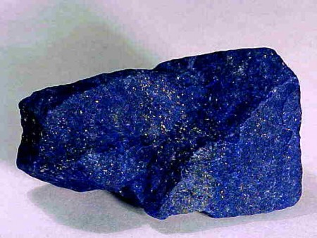
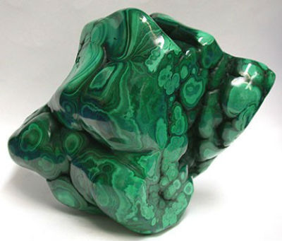
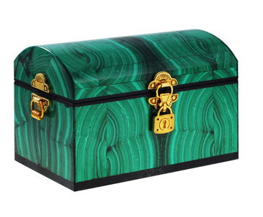
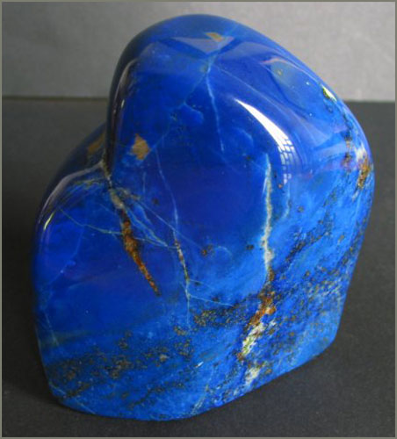

Купрум (II) карбонат CuCO₃
малахіт
CuCO₃•Cu(ОН)₂
лазурит
2CuCO₃•Cu(ОН)₂

Slide 16
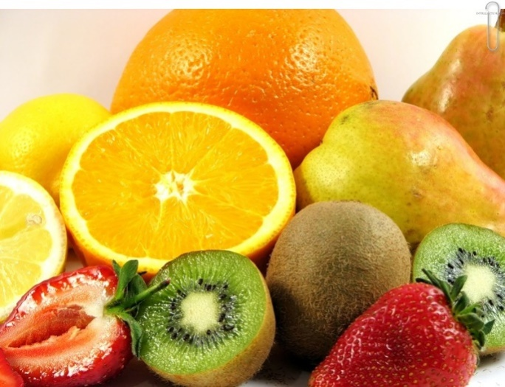
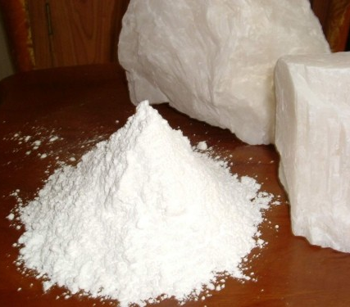
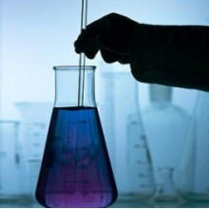
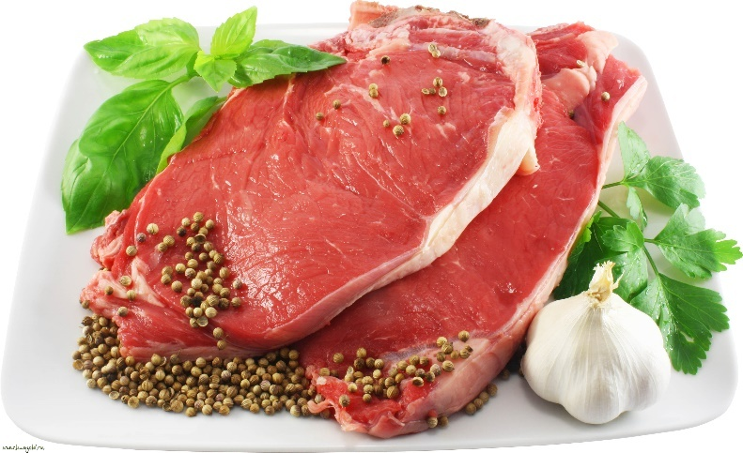
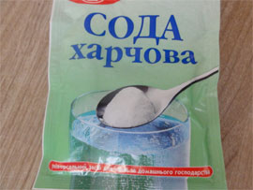
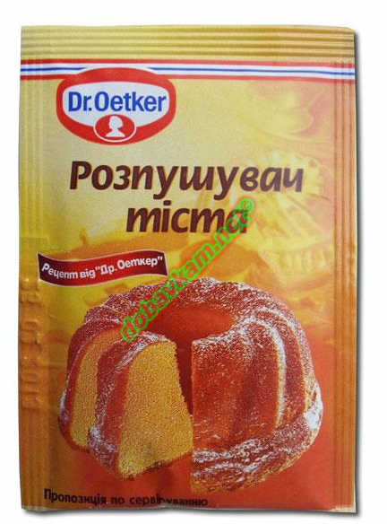
Натрій гідрогенкарбонат NaHCO₃
у вигляді полоскань при болях у горлі як бактерицидний і протизапальний засіб;
при печії (як препарат, активно нейтралізує хлоридну кислоту в шлунку);
для очищення та відбілювання зубів.

Slide 17
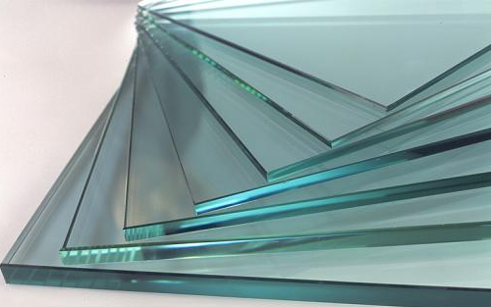
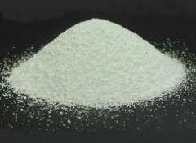
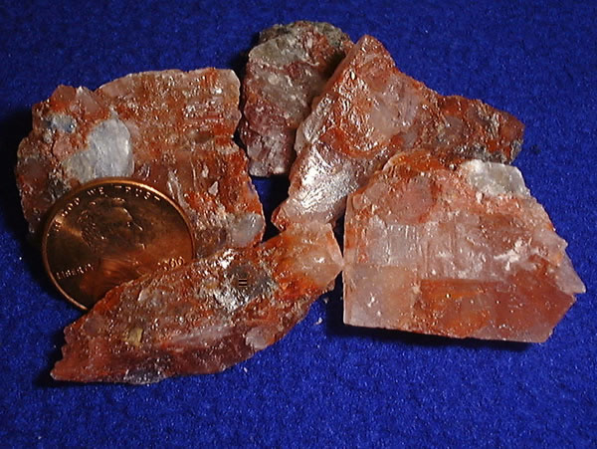
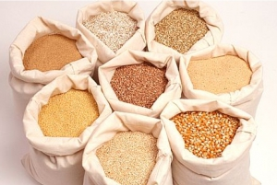




Калій карбонат K2CO3

Slide 18




Натрій хлорид NaCl

Slide 19




Калій хлорид KCl

Slide 20




Силікати
азбест
CaO • 3MgO • 4SiO2
польовий шпат (ортоклаз)
K2O • Al2O3 • 6SiO2
калійна слюда
K2O • 3Al2O3 • 6SiO2 • 2H2O
каолін Al2O3 • 2SiO2 • 2H2O

Slide 21
















смарагд
родоніт
аквамарин
топаз
нефрит

Slide 22










Силікати використовуються народною медициною як речовини для знешкодження отрут. У фармації використовують як основу для приготування паст, мазей, таблеток, пілюль, як стабілізатори водних та олійних емульсій — у кремах, гелях, мазях, пастах, свічках, драже, таблетках і в технології виготовлення настоянок, екстрактів, сиропів, вакцин та ін.

Slide 23








Нітрати
як добрива і не тільки…
Натрій нітрат
Калій нітрат
Амоній нітрат

Slide 24


Slide 25


Slide 26

В шлунку утворює хлоридну кислоту

Slide 27

Без солі неможливо жити з одного боку, з іншого – доза у 100 разів вища за добову - смертельна
Людині на добу потрібно 3 грама солі – це не більше чайної ложки

Slide 28





Барій сульфат і наш організм
Барій сульфат
Рентгенівські дослідження шлунково-кишкового тракту
Використовується у піротехнічній промисловості
Не розчиняється у воді й кислотах
Забарвлює полум’я в зелений колір – салют
В аналітичній хімії для визначення іонів барію
Наповнювач для лінолеуму, для виготовлення фарб

Slide 29






Калій перманганат і наш організм
Перманганат калію
Дезінфікуючий засіб для людини
Антисептик для рослин
Входить до складу мінеральних добрив
Дезінфікуючий засіб для рослин

Slide 30


Вміст нітратів на 1 кг рослини:
картопля — 250 мг;
капуста: рання — 900 мг, пізня — 500 мг;
морква: рання — 400 мг, пізня — 250 мг;
томати — 150-300 мг;
огірки — 150-300 мг;
буряк столовий — 1400 мг;
цибуля: ріпчаста — 80 мг, зелена — 600-800 мг;
листові овочі (салати, шпинат, щавель, капуста, петрушка, селера, кінза, кріп і т п.) — 2000-3000 мг;
дині — 90 мг;
кавуни — 60 мг;
перець солодкий — 200-400 мг;
кабачки — 400 мг;
виноград столових сортів — 60 мг;
яблука — 60 мг;
груші — 60 мг.
продукти дитячого харчування (консервовані овочі) — 50 мг.
Безпечною щодобовою дозою нітратів, що надходять в організм дорослої людини разом з їжею, є 5 мг на 1 кг ваги тіла, що становить близько 350 гр.

Slide 31

Домашнє завдання:
1. Вивчити п. 25
2. Письмово виконати завдання
№ 183, стор. 142
3. Відшукати прислів’я про кухонну сіль.

